Slide 1

Data Scientist
ProjeCt 7
Réalisez un dashboard et assurez une veille technique

Slide 2
Sommaire
I. Présentation du dashboard
II. Modélisation
III. Résultats
IV. Conclusion

Slide 3
I
Présentation du dashboard

Slide 4
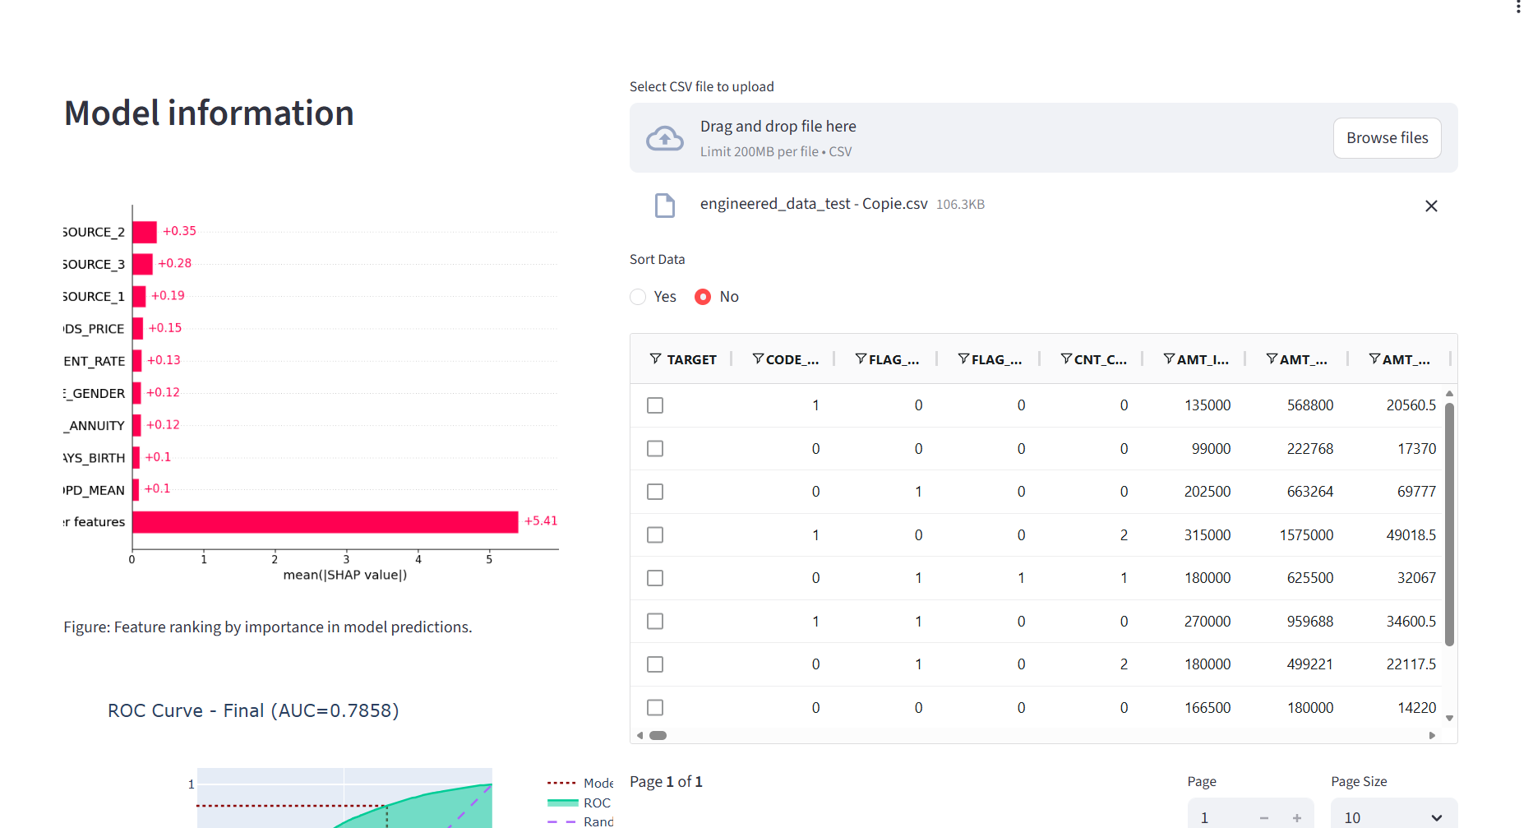
Présentation du dashboard
Notes:
Données de train : TARGET présente
Données de test : pas de TARGET

Slide 5
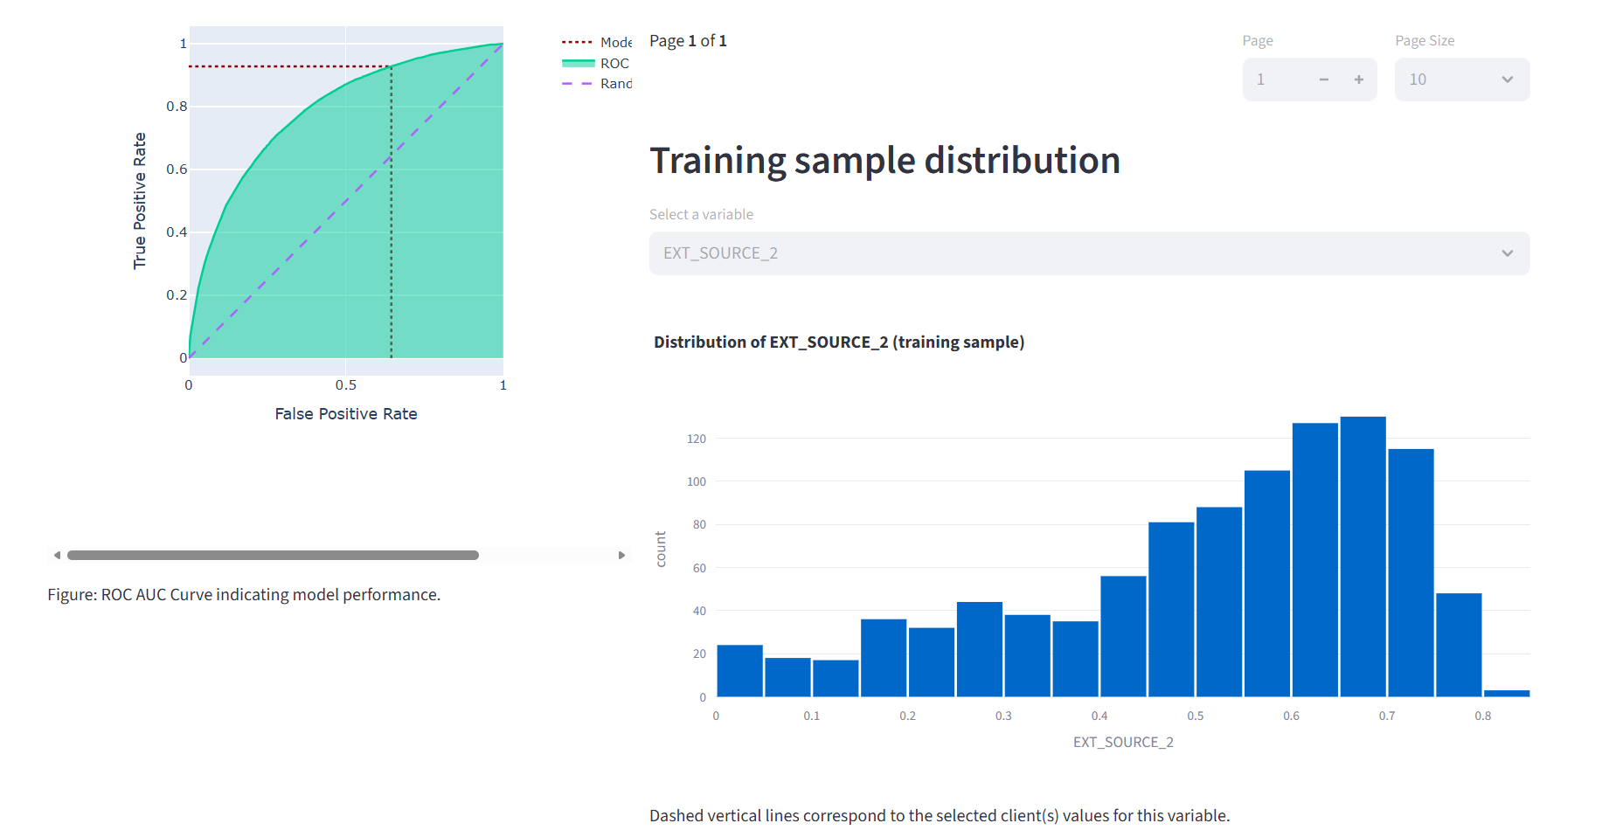
Présentation du dashboard
Notes:
Données de train : TARGET présente
Données de test : pas de TARGET

Slide 6
II
MODélisation

Slide 7
Modélisation
Base documentaire
BERT SentenceTransformer
FAISS
indexing
Top-k chunks
LLM prediction
Claim
Notes:
Base documentaire composée de rapports du GIEC,
Classifieur pour déterminer si une claim est probablement de la désinformation
Extraction de mots clés des claims, normalisation des claims, génération de queries, pour trouver des extraits similaires dans la base de connaissance, différents types d’indexing

Slide 8
III
résultats

Slide 9
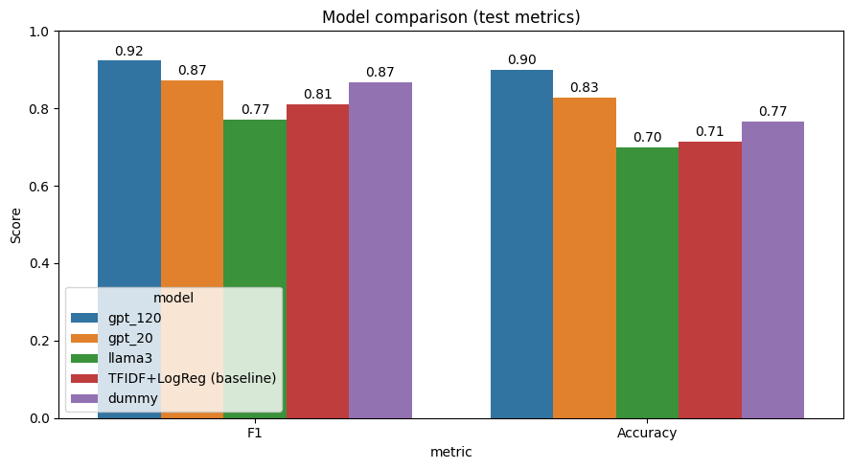
résultats

Slide 10
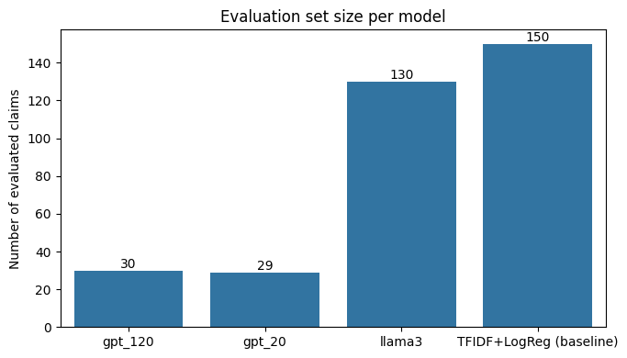
résultats

Slide 11
IV
Conclusion

Slide 12
Alternatives & améliorations possibles
Renforcer la base documentaire
Afin d’améliorer le taux de couverture de sources et réduire le nombre de « NOT ENOUGH EVIDENCE ».
CONCLUSION
Dashboard déployé sur le cloud
Mesures prises pour être conforme à certaines règles d’accessibilité
POC convainquant
MAIS
Reste des améliorations à faire pour être complètement conforme
Bases documentaires à renforcer

Slide 13
Merci
Maxime Carré

Slide 14
V
Annexes

Slide 15
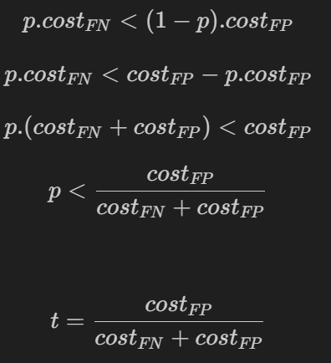
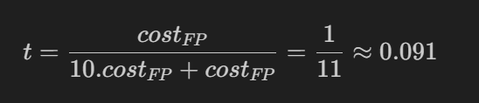
Calcul du threshold

